Slide 1
MĨ THUẬT 8

Slide 2
Chủ đề 3: Tranh truyện
Tiết 9 + 10:
Bài 5.THIẾT KẾ BÌA TRANH TRUYỆN .
Mục tiêu (HS cần đạt được)
- Hiểu được nội dung, hình thức và các thành phần trên sản phẩm thiết kế.
- Biết kết hợp hài hòa các yếu tố hình, chữ và hình ảnh trọng tâm để thiết kế bìa tranh truyện.
- Phân tích được giá trị thẩm mĩ, vai trò, chức năng của sản phẩm thiết kế để ứng dụng trong thực tiễn cuộc sống.
- Hình thành ý thức về văn hóa đọc, biết bảo quản và trân trọng các sản phẩm văn hóa.

Slide 3
I. QUAN SÁT VÀ NHẬN THỨC:
Trò chơi : Ai nhanh hơn
* Luật chơi: Chia lớp thành 2 đội chơi mỗi đội có 5 thành viên xếp thành hàng dọc. Trong thời gian 2 phút đội nào viết lên bảng được nhiều tên truyện tranh thì đội đó thắng cuộc

Slide 4
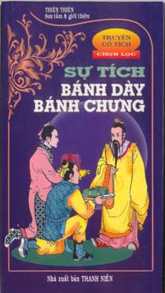
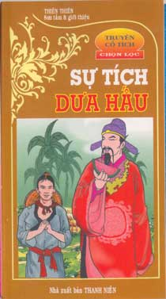
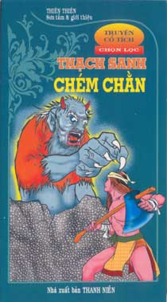



TRUYỆN TRANH VIỆT NAM

Slide 5
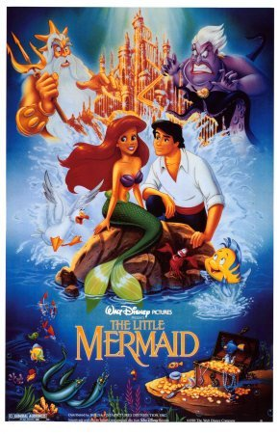
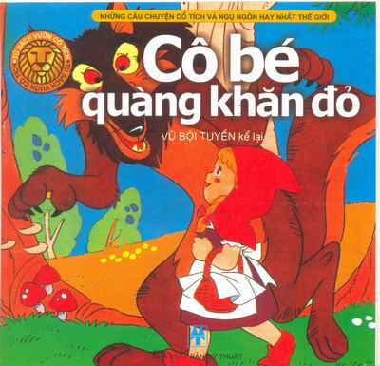
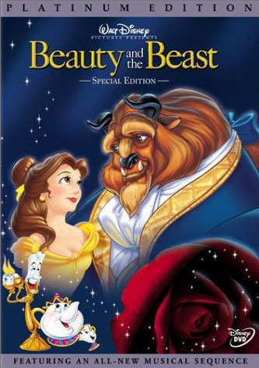
TRUYỆN TRANH THẾ GIỚI

Slide 6
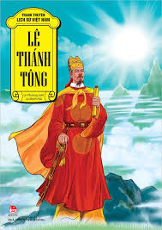
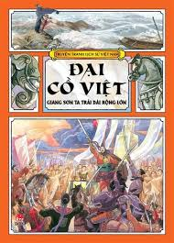
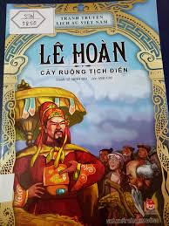
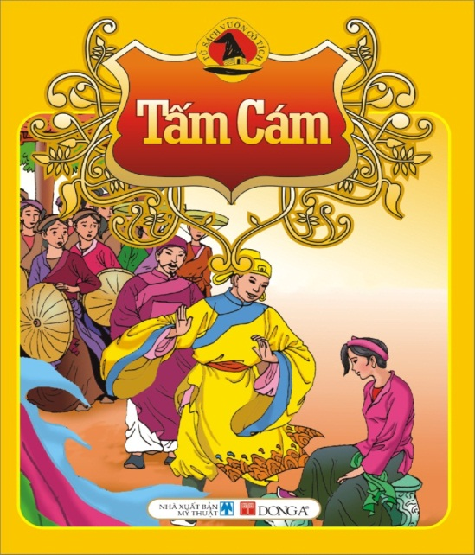
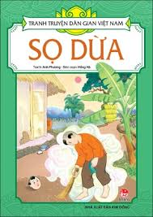
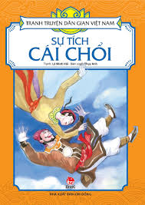
Truyện lịch sử
Truyện dân gian

Slide 7



Truyện cười

Slide 8
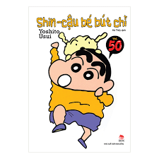
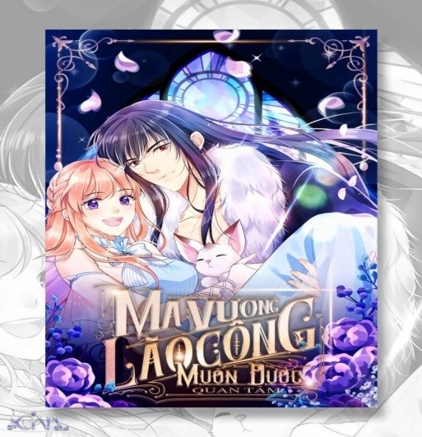
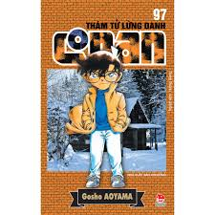
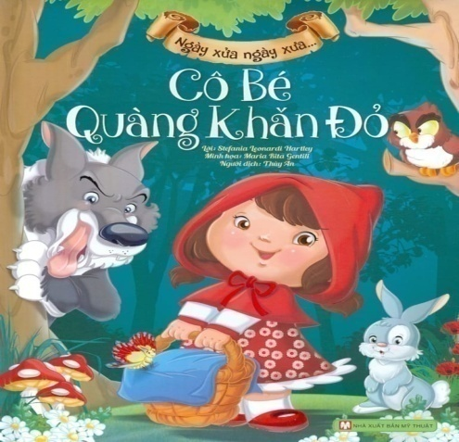
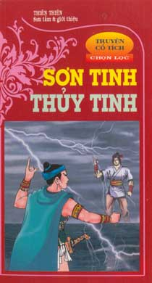
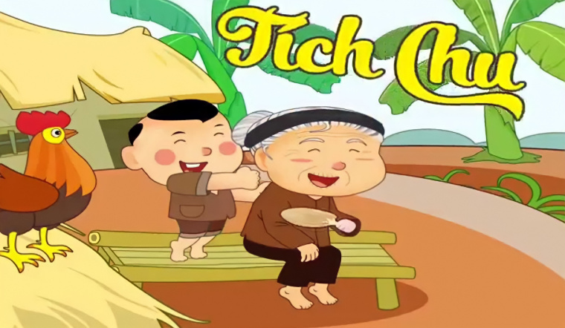
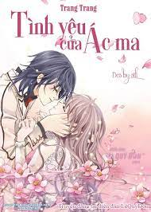
Thảo luận nhóm bàn (2 phút)
Quan sát các bìa truyện và thảo luận:
Hình dáng, kiểu chữ, hình ảnh, màu sắc?

Slide 9

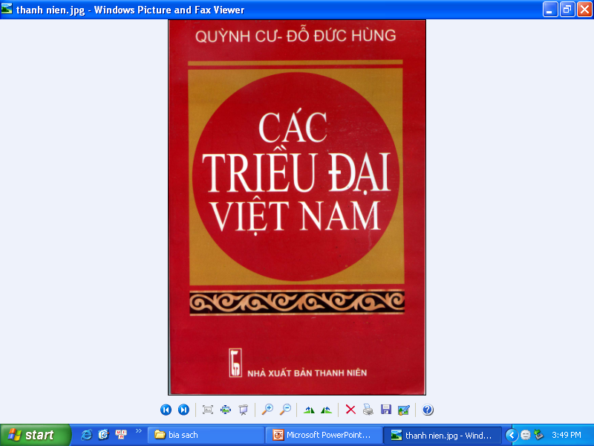

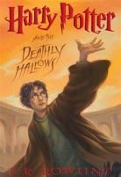
I. QUAN SÁT VÀ NHẬN THỨC:
-Bìa truyện thể hiện nội dung của cuốn truyện thông qua chữ, hình ảnh và màu sắc.
- Bìa truyện là “ gương mặt” của quyển truyện, nên thường được trang trí đẹp nhằm thu hút sự chú ý của độc giả.
Em haõy cho bieát bìa truyện coù taùc duïng gì ñoái vôùi quyeån truyện?

Slide 10
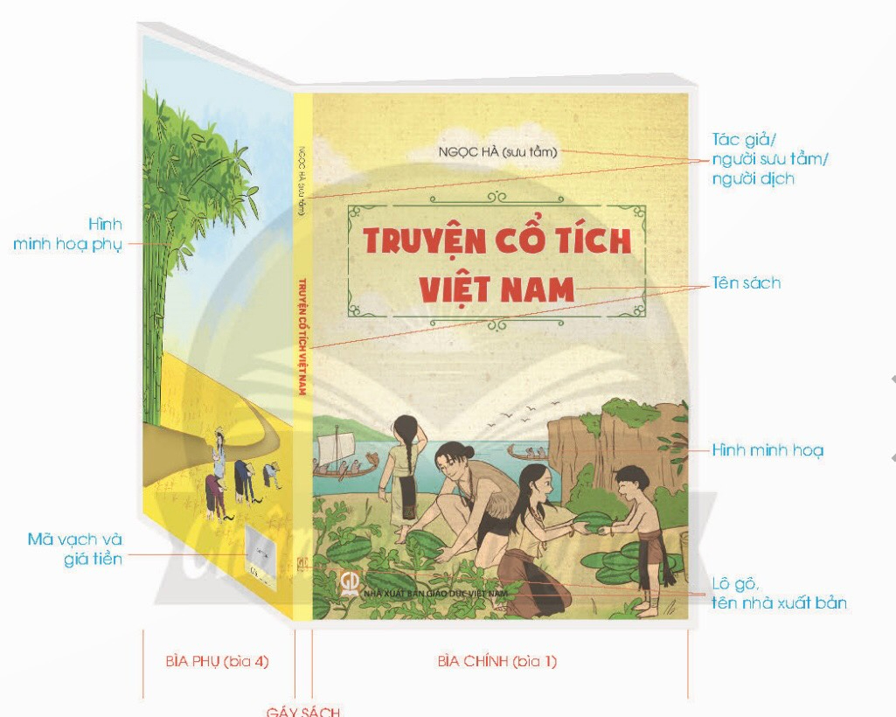
*Bài tập dự án Quan sát bìa truyện Trang 23 SGK Nhóm 1: Nêu cấu tạo của bìa truyện Nhóm 2: Nhận xét + Ý nghĩa các dòng chữ trên bìa truyện + Đặc điểm, nội dung hình minh họa thể hiện điều gì? + Đâu là hình ảnh/thông tin trọng tâm + Vị trí các thành phần trên bìa chính, phụ, gáy truyện và cách phối màu + Kiểu chữ, hình và chữ kết hợp với nhau như nào?

Slide 11


Slide 12

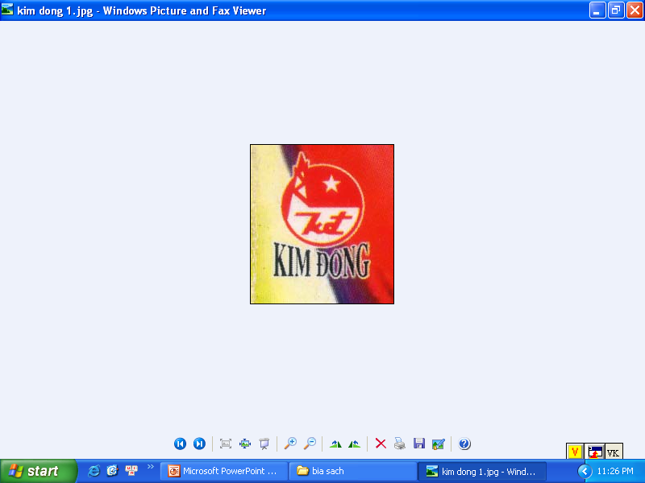
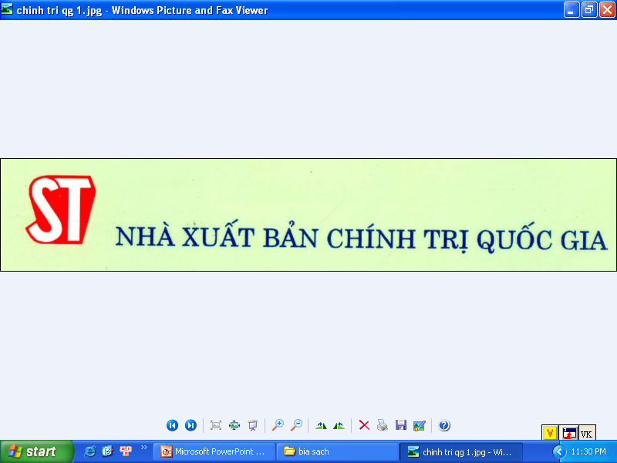
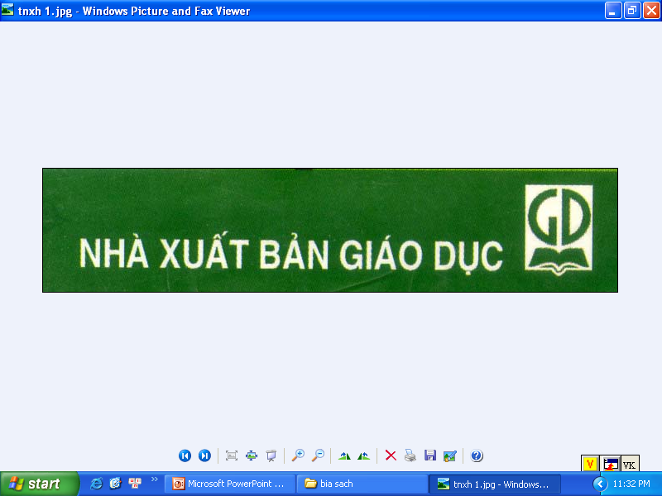
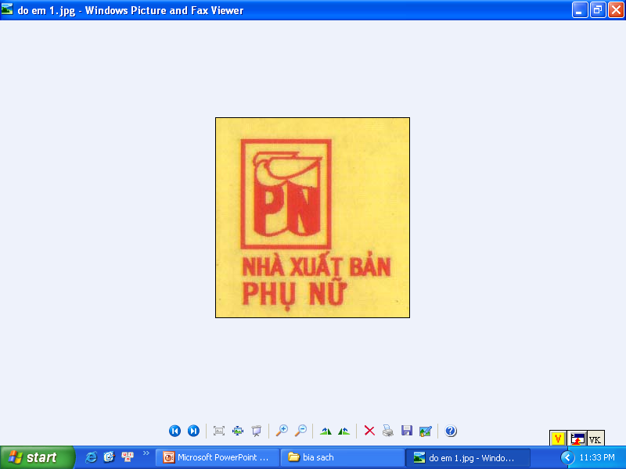
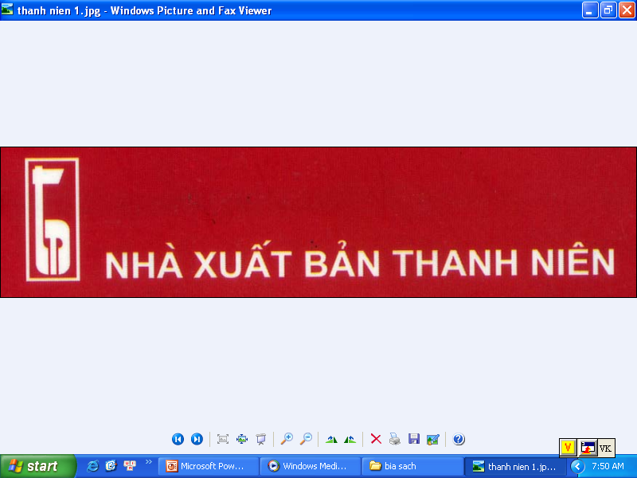
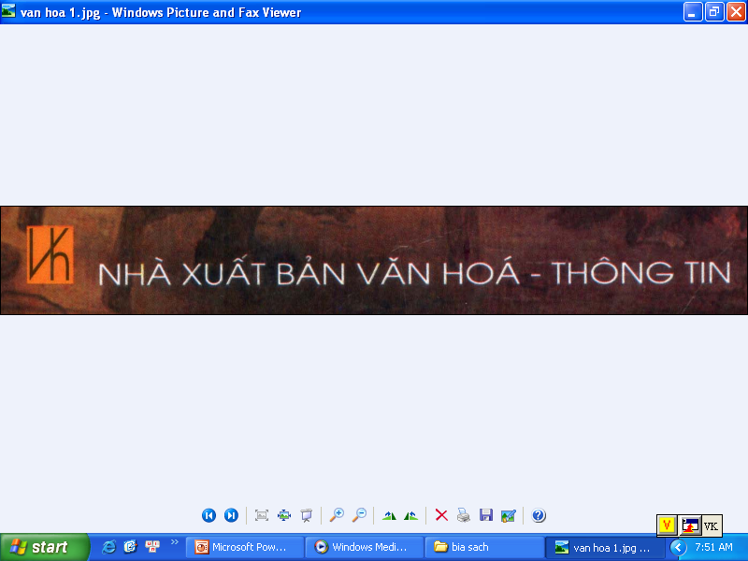
Một số hình biểu trưng các nhà sản xuất.

Slide 14
* Bìa sách - SHS tr.23:
+ Ý nghĩa các dòng chữ trên bìa truyện: Thể hiện tiêu đề của sách và tên tác giả
+ Đặc điểm, nội dung hình minh họa thể hiện: Làm cho truyện trở nên sinh động hơn.
+ Hình ảnh/thông tin trọng tâm: Hình ảnh mọi người cùng nhau thu hoạch nông sản , Thông tin"Truyện cổ tích Việt Nam".
+ Vị trí các thành phần trên bìa chính, phụ, gáy chuyện và cách phối màu: Cách phối màu hài hòa, làm nổi bật được tiêu đề của truyện.
+ Kiểu chữ, hình và chữ kết hợp với nhau :Hài hòa

Slide 16
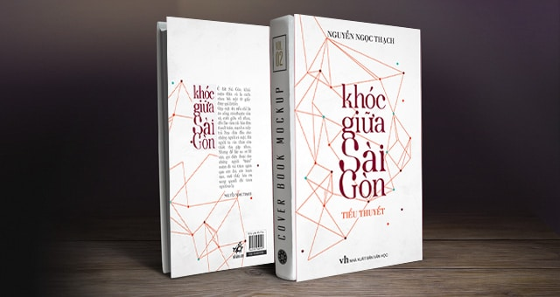
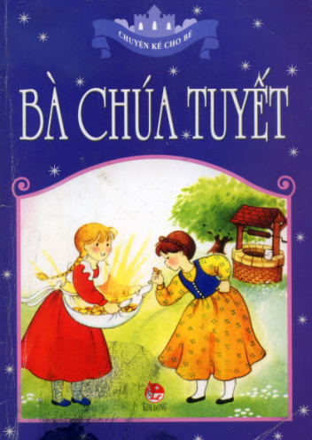
So sánh sự khác nhau giữa 2 bìa truyện?
+ Bìa truyện chỉ có chữ
+ Bìa truyện vừa có chữ, vừa có hình trang minh họa

Slide 18
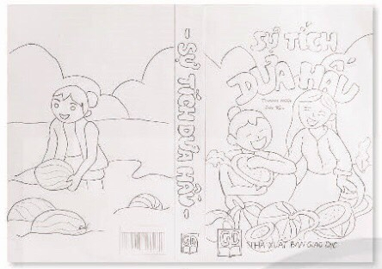
II. LUYỆN TẬP VÀ SÁNG TẠO:
- Nêu các bước tiến hành cách vẽ bìa truyện tranh?
+ Bước 1: Lên ý tưởng và phác thảo bố cục

Slide 19
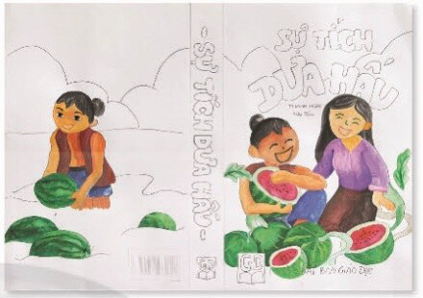
II. LUYỆN TẬP VÀ SÁNG TẠO:
+ Bước 2: Vẽ hình chi tiết và chọn kiểu chữ.

Slide 20
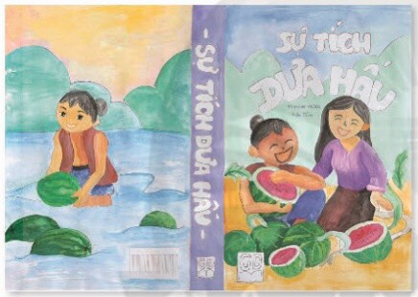
II. LUYỆN TẬP VÀ SÁNG TẠO:
+ Bước 3: Phối Màu

Slide 21
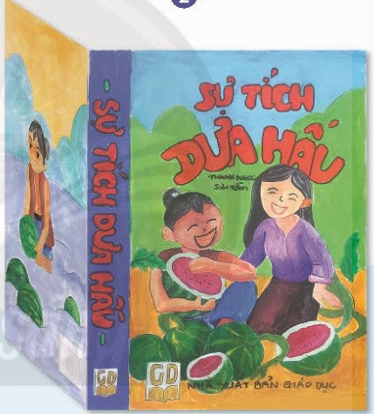
II. LUYỆN TẬP VÀ SÁNG TẠO:
+ Bước 4: Hoàn thiện sản phẩm

Slide 22
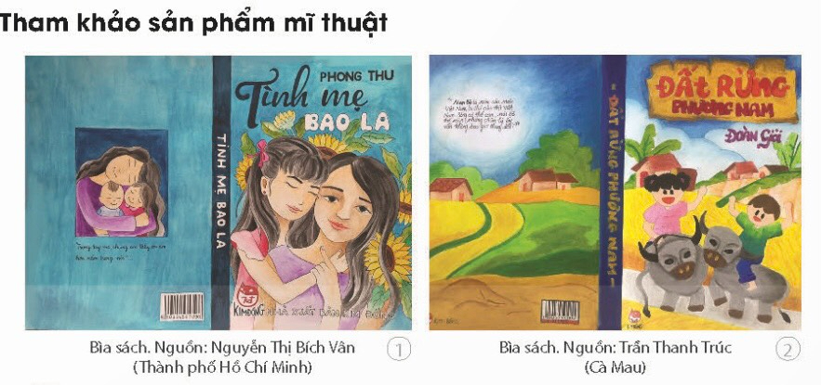

Slide 23
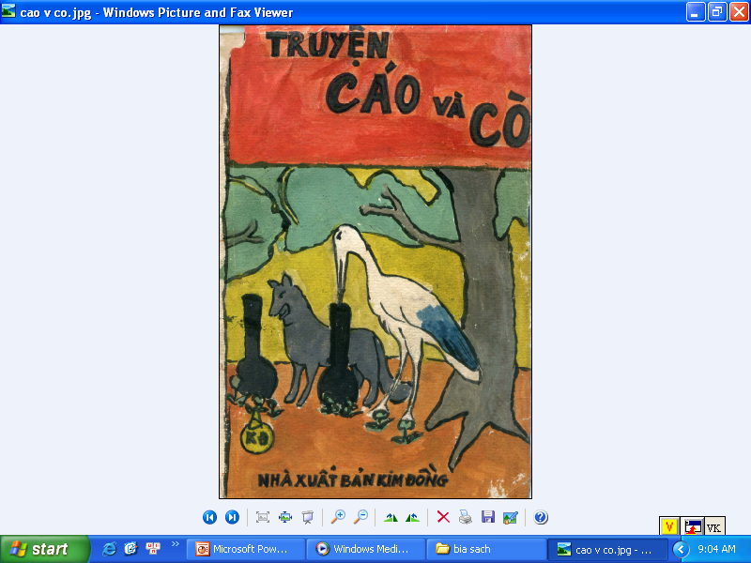
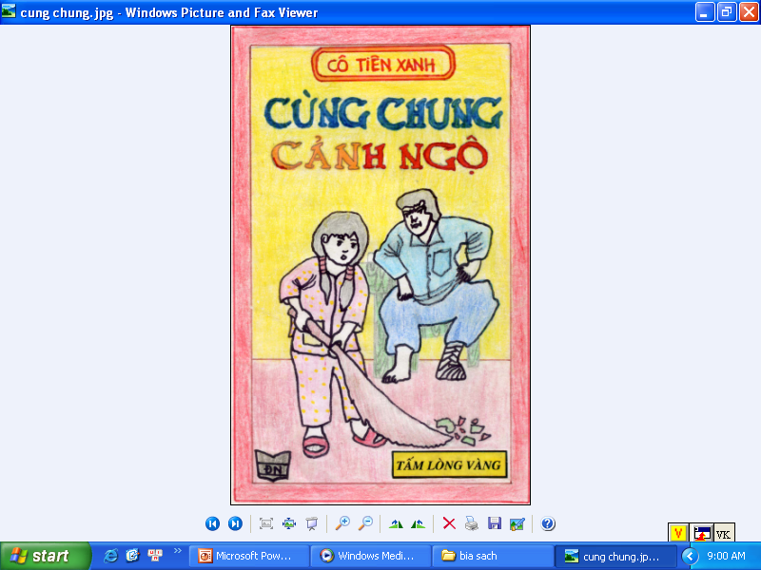
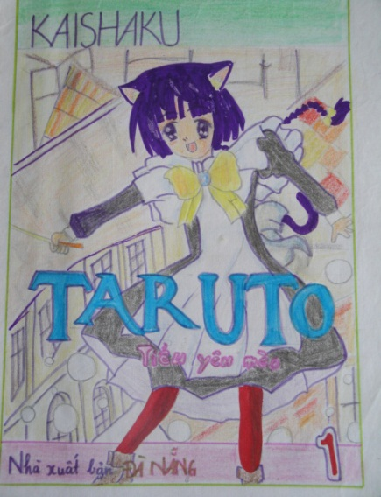

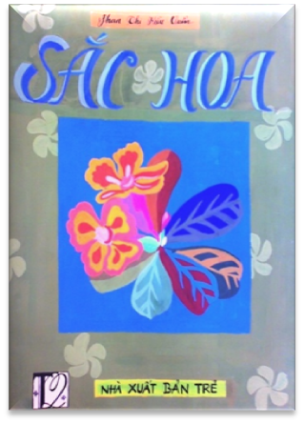
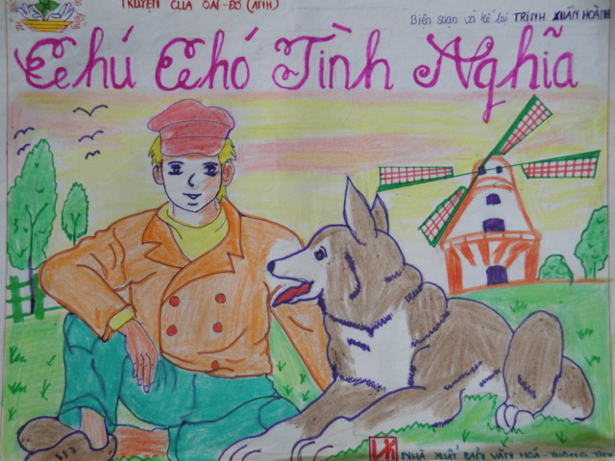
Một số bài vẽ của học sinh

Slide 24
III. Phân tích và đánh giá
Nêu cảm nhận của em về sản phẩm bìa truyện của bạn theo gợi ý sau:
+ Nội dung hình thức, quy cách, chất liệu thể hiện?
+ Ngôn ngữ thiết kế(màu sắc,hình và chữ bố cục…)?
+ Ý tưởng mới để giúp cho sản phẩm sau được tốt hơn?
Đánh giá chất lượng thẩm mĩ và ứng dụng của sản phẩm

Slide 25
IV.Vận dụng
Viết cảm nhận về bìa cuốn sách mà em yêu thích theo gợi ý.
+ Thể loại truyện gì? Nội dung truyện thể hiện trên bìa như thế nào?
+ Bố cục, hình ảnh, kiểu chữ...có gì đặc biệt ?

Slide 26
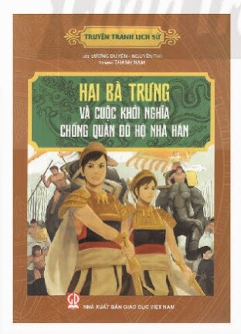
IV.Vận dụng
Khi thiết kế bìa sách, chúng ta cần tìm hiểu về nội dung cuốn sách, đối tượng bạn đọc. Xây dựng ý tưởng thiết kế bìa sách: lựa chọn kiểu chữ, hình minh họa, màu sắc, quy cách( kích thước, thông tin,…) cho phù hợp.

Slide 27
+ DẶN DÒ:
- Hoàn thành sản phẩm nếu chưa xong.
- Chuẩn bị tiết sau : tạo hình nhân vật minh họa truyện cổ tích.

Slide 28

Xin Chaân thaønh caùm ôn
QUÝ thÇy c« gi¸o
vµ c¸c em häc sinh

